Slide 1
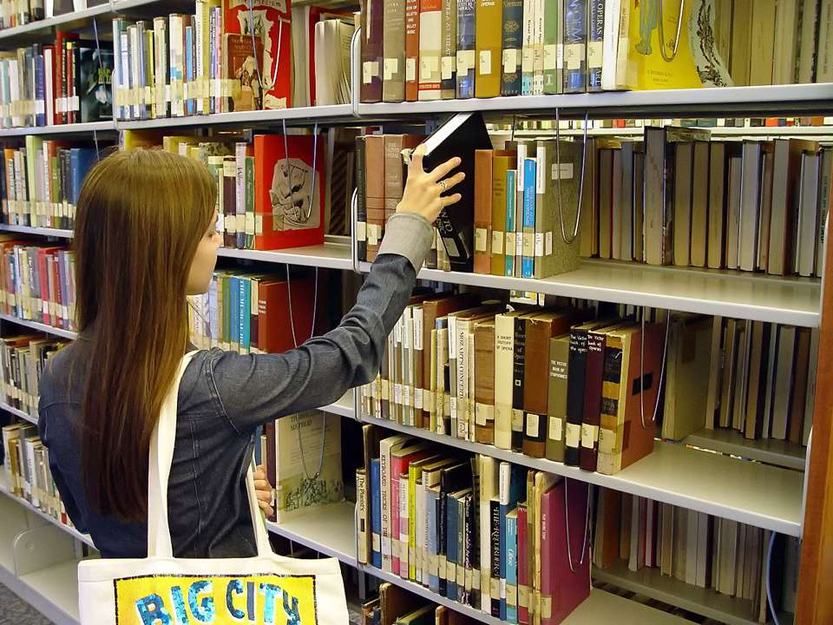
KOHI ACADEMY
한국 책과 문학
Books and Literature
발표 시기와 이야기의 정서를 함께 살펴봅니다.
스미다선교회 SMIDA Mission
Notes:
책의 본문을 재현하지 않고 소개만 제공합니다. 한강 작품 등은 폭력과 상실을 다루므로 읽기 대상에 맞게 선택합니다.
사진: SanDiegoCityCollegeLearningResource_-_bookshelf.jpg
작가: Joe Crawford from Moorpark, California, USA
이용허락: CC BY 2.0 https://creativecommons.org/licenses/by/2.0
원본: https://commons.wikimedia.org/wiki/File:SanDiegoCityCollegeLearningResource_-_bookshelf.jpg
촬영일: 2004-09-28
표시를 위한 크기 조정 또는 자르기 외에 내용 변경 없음.

Slide 2
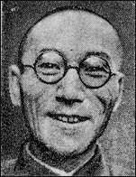
1910년대
무정 이광수
1917년 신문 연재
교육과 근대적 삶의 변화
작품의 시대와 작가의 삶을 함께 읽기
이광수 역사 사진
KOHI ACADEMY 04 / 1
Notes:
학습 안내: 책의 본문을 재현하지 않고 소개만 제공합니다. 한강 작품 등은 폭력과 상실을 다루므로 읽기 대상에 맞게 선택합니다.
사실 출처:
https://encykorea.aks.ac.kr/Article/E0019237
사진: Lee_Kwang-su_1942.jpg
작가: Unknown authorUnknown author
이용허락: Public domain
원본: https://commons.wikimedia.org/wiki/File:Lee_Kwang-su_1942.jpg
촬영일: 1942
표시를 위한 크기 조정 또는 자르기 외에 내용 변경 없음.

Slide 3
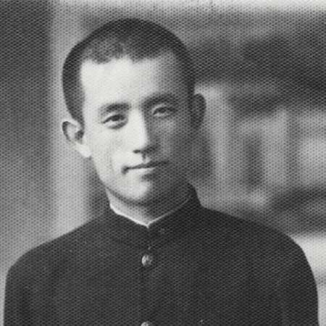
1940년대
하늘과 바람과 별과 시
윤동주 유고 시집, 1948년 간행
자신의 삶을 돌아보는 목소리
양심과 고향을 생각하는 읽기
윤동주 역사 사진
KOHI ACADEMY 04 / 2
Notes:
학습 안내: 책의 본문을 재현하지 않고 소개만 제공합니다. 한강 작품 등은 폭력과 상실을 다루므로 읽기 대상에 맞게 선택합니다.
사실 출처:
https://encykorea.aks.ac.kr/Article/E0060561
사진: Yoon_Dong-ju.jpg
작가: Unknown authorUnknown author
이용허락: Public domain
원본: https://commons.wikimedia.org/wiki/File:Yoon_Dong-ju.jpg
촬영일: 1942
표시를 위한 크기 조정 또는 자르기 외에 내용 변경 없음.

Slide 4
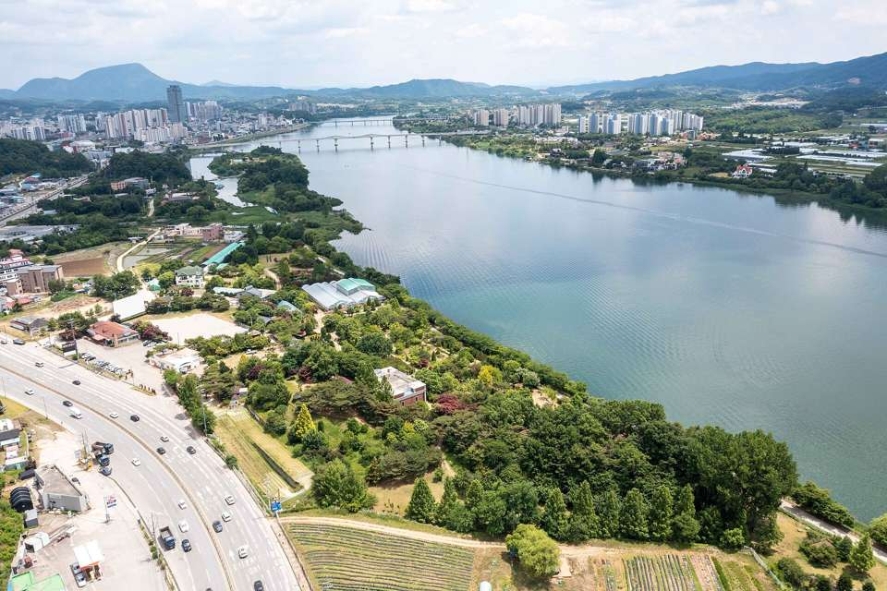
1950년대
소나기 황순원
1953년 발표한 단편소설
소년과 소녀의 만남과 이별
설렘과 슬픔을 섬세하게 담음
한국 농촌 풍경 자료 사진
KOHI ACADEMY 04 / 3
Notes:
학습 안내: 책의 본문을 재현하지 않고 소개만 제공합니다. 한강 작품 등은 폭력과 상실을 다루므로 읽기 대상에 맞게 선택합니다.
사실 출처:
https://encykorea.aks.ac.kr/Article/E0029955
사진: Panoramic_view_of_Yangpyeong-eup.jpg
작가: Korea Tourism Organization, Lee Bumsu
이용허락: KOGL Type 1 http://www.kogl.or.kr/info/licenseType1.do
원본: https://commons.wikimedia.org/wiki/File:Panoramic_view_of_Yangpyeong-eup.jpg
촬영일: 2022/ 06
표시를 위한 크기 조정 또는 자르기 외에 내용 변경 없음.

Slide 5
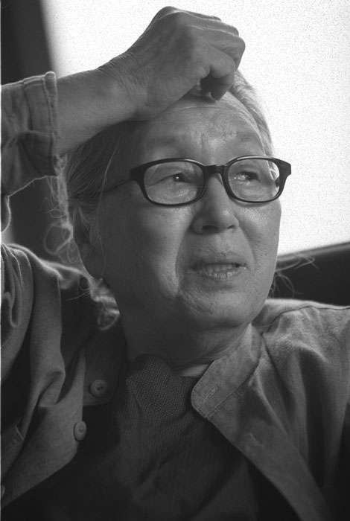
1960~1990년대
토지 박경리
1969년 시작, 1994년 완간
가족의 삶과 역사의 변화
고향과 이주, 관계를 함께 읽기
실사 자료 사진
KOHI ACADEMY 04 / 4
Notes:
학습 안내: 책의 본문을 재현하지 않고 소개만 제공합니다. 한강 작품 등은 폭력과 상실을 다루므로 읽기 대상에 맞게 선택합니다.
사실 출처:
https://encykorea.aks.ac.kr/Article/E0059209
사진: Park_Kyung-ni.jpg
작가: LTI Korea
이용허락: CC BY-SA 3.0 https://creativecommons.org/licenses/by-sa/3.0
원본: https://commons.wikimedia.org/wiki/File:Park_Kyung-ni.jpg
촬영일: 2007-12-28 15:08:22
표시를 위한 크기 조정 또는 자르기 외에 내용 변경 없음.

Slide 6
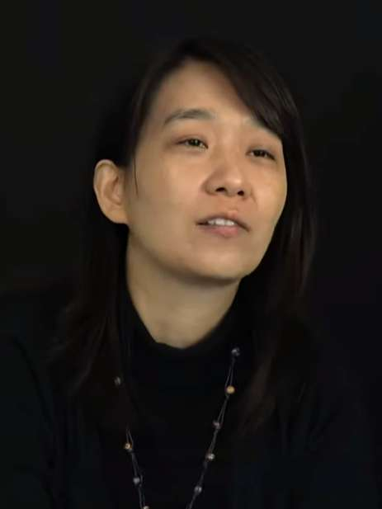
2000년대
채식주의자 한강
2007년 한국어 단행본 출간
몸과 선택, 관계의 문제
성인 독자와 함께 읽는 문학
한강 작가 사진
KOHI ACADEMY 04 / 5
Notes:
학습 안내: 책의 본문을 재현하지 않고 소개만 제공합니다. 한강 작품 등은 폭력과 상실을 다루므로 읽기 대상에 맞게 선택합니다.
사실 출처:
https://www.nobelprize.org/prizes/literature/2024/bio-bibliography/
사진: Han Kang - 2017 (cropped).png
작가: librairie mollat
이용허락: CC BY 3.0 https://creativecommons.org/licenses/by/3.0
원본: https://commons.wikimedia.org/wiki/File:Han_Kang_-_2017_(cropped).png
촬영일: 2017-10-24
표시를 위한 크기 조정 또는 자르기 외에 내용 변경 없음.

Slide 7
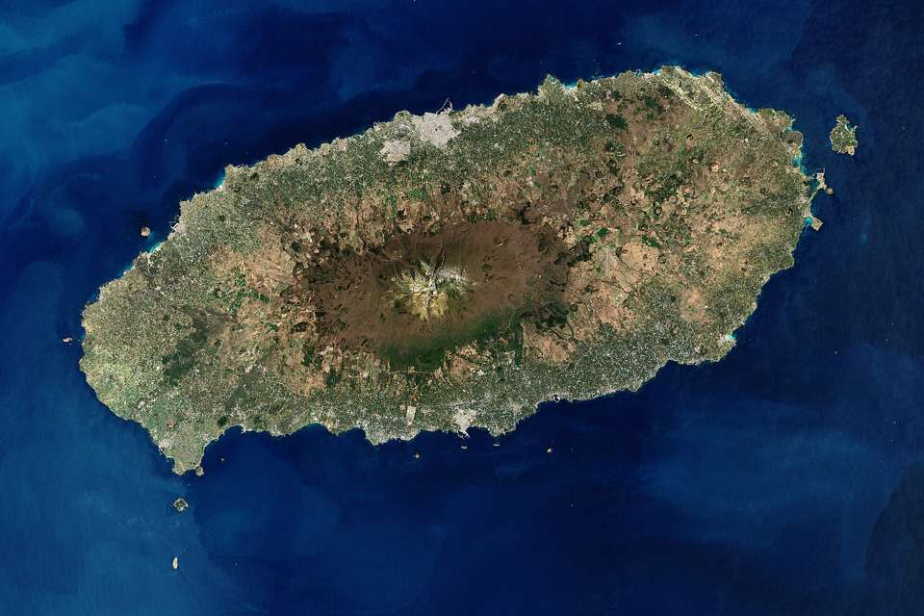
2020년대
작별하지 않는다 한강
2021년 한국어 출간
제주의 역사와 기억을 다룸
2024년 노벨문학상 수상 작가의 작품
제주 위성 사진
KOHI ACADEMY 04 / 6
Notes:
학습 안내: 책의 본문을 재현하지 않고 소개만 제공합니다. 한강 작품 등은 폭력과 상실을 다루므로 읽기 대상에 맞게 선택합니다.
사실 출처:
https://www.nobelprize.org/prizes/literature/2024/bio-bibliography/
https://www.nobelprize.org/prizes/literature/2024/han/facts/
사진: Jeju_Island.jpg
작가: Robert Simmon, using Landsat data provided by the United States Geological Survey.
이용허락: Public domain
원본: https://commons.wikimedia.org/wiki/File:Jeju_Island.jpg
촬영일: 2000-04-06
표시를 위한 크기 조정 또는 자르기 외에 내용 변경 없음.

Slide 8
함께 이야기해요
내 삶과 연결되는 책의 주제를 한 문장으로 써 보세요.
말하기, 쓰기, 사진 한 장으로
내 경험을 나눌 수 있습니다.
Notes:
나눔은 선택입니다. 자신의 배경이나 경험을 공개할 범위를 스스로 정합니다.
사진: SanDiegoCityCollegeLearningResource_-_bookshelf.jpg
작가: Joe Crawford from Moorpark, California, USA
이용허락: CC BY 2.0 https://creativecommons.org/licenses/by/2.0
원본: https://commons.wikimedia.org/wiki/File:SanDiegoCityCollegeLearningResource_-_bookshelf.jpg
촬영일: 2004-09-28
표시를 위한 크기 조정 또는 자르기 외에 내용 변경 없음.

